Slide 1
MODELO DBSCAN
MLY0100 MACHINE LEARNING

Slide 2
CONTENIDO
01
04
INTRODUCCIÓN
RESUMEN
02
ALGORITMO
03
VENTAJAS Y DESVENTAJAS

Slide 3
INTRODUCCIÓN
01

Slide 4
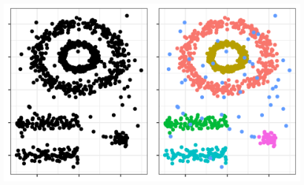
INTRODUCCIÓN
Density-based spatial clustering of applications with noise (DBSCAN) o “Agrupación Espacial Basada en Densidad de Aplicaciones con Ruido”, fue presentado en 1996 por Ester como una forma de identificar clusters siguiendo el modo intuitivo en el que lo hace el cerebro humano, identificando regiones con alta densidad de observaciones separadas por regiones de baja densidad.
En la siguiente representación bidimensional de los datos de <multishape> del paquete <factorextra> de R, el cerebro humano identifica fácilmente 5 agrupaciones y algunas observaciones aisladas (ruido).
FUENTE : https://www.cienciadedatos.net/documentos/py20-clustering-con-python.html

Slide 5
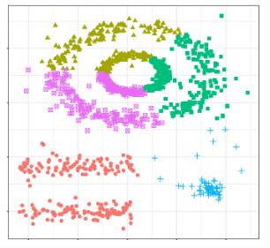
INTRODUCCIÓN
Véanse ahora los clusters que se obtienen si se aplica, por ejemplo, K-means clustering.
Los clusters generados distan mucho de representar las verdaderas agrupaciones.
Esto es así porque los métodos de partitioning clustering como k-means, hierarchical y k-medoids son buenos encontrando agrupaciones con forma esférica o convexa que no contengan un exceso de outliers o ruido, pero fallan al tratar de identificar formas arbitrarias.
FUENTE : https://www.cienciadedatos.net/documentos/py20-clustering-con-python.html

Slide 6
INTRODUCCIÓN
DBSCAN evita este problema siguiendo la idea de que, para que una observación forme parte de un cluster, tiene que haber un mínimo de observaciones vecinas dentro de un radio de proximidad y de que los clusters están separados por regiones vacías o con pocas observaciones.
El algoritmo DBSCAN necesita dos parámetros:
Epsilon (ɛ) radio que define la región vecina a una observación, también llamada ɛ-neighborhood.
Minimum points (min_samples): número mínimo de observaciones dentro de la región epsilon.
FUENTE : https://www.cienciadedatos.net/documentos/py20-clustering-con-python.html

Slide 7
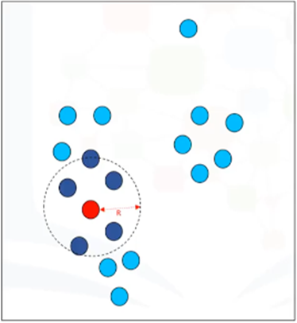
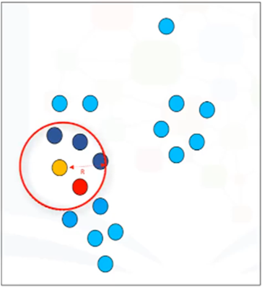
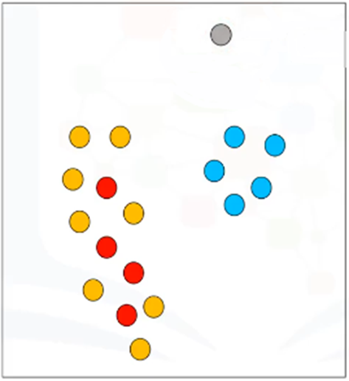
INTRODUCCIÓN
Empleando estos dos parámetros, cada observación del set de datos se puede clasificar en una de las siguientes tres categorías:
Core point: observación que tiene en su ɛ-neighborhood un número de observaciones vecinas igual o mayor a min_samples.
Border point: observación no satisface el mínimo de observaciones vecinas para ser core point pero que pertenece al ɛ-neighborhood de otra observación que sí es core point.
Noise u outlier: observación que no es core point ni border point.
Core Point
Border Point
FUENTE : https://www.cienciadedatos.net/documentos/py20-clustering-con-python.html
Noise u Outlier

Slide 8
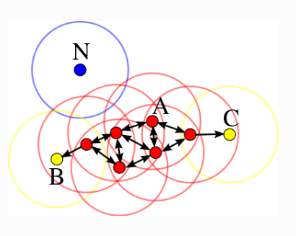
INTRODUCCIÓN
Por último, empleando las tres categorías anteriores se pueden definir tres niveles de conectividad entre observaciones:
Directamente alcanzable (direct density reachable): una observación A es directamente alcanzable desde otra observación B si A forma parte del ɛ-neighborhood de B y B es un Core Point.
Alcanzable (density reachable): una observación A es alcanzable desde otra observación B si existe una secuencia de Core points que van desde B a A.
Densamente conectadas (density connected): dos observaciones A y B están densamente conectadas si existe una observación Core point C tal que A y B son alcanzables desde C.
La imagen muestra las conexiones existentes entre un conjunto de observaciones si se emplea min-Samples = 4.
La observación A y el resto de observaciones marcadas en rojo son Core Points, ya que todas ellas contienen al menos 4 observaciones vecinas (incluyéndose a ellas mismas) en su ɛ-neighborhood . Como todas son alcanzables entre ellas, forman un cluster.
Las observaciones B y C no son Core Points, pero son alcanzables desde A a través de otros Core Points, por lo tanto pertenecen al mismo cluster de A.
La observación N es “ruido”.
FUENTE : https://www.cienciadedatos.net/documentos/py20-clustering-con-python.html

Slide 9
02
ALGORITMO

Slide 10
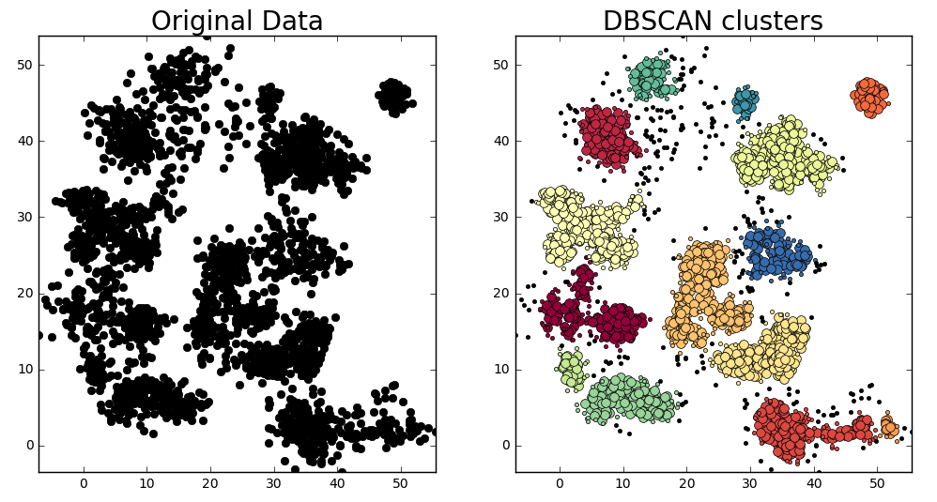
ALGORITMO
Para cada observación x_{i} calcular la distancia entre ella y el resto de observaciones. Si en su ɛ-neighborhood hay un número de observaciones >= min_simples marcar la observación como Core Point, de lo contrario, como visitada.
Para cada observación x_{i} marcada como Core Point, si todavía no ha sido asignada a ningún cluster, crear uno nuevo y asignarla a él. Encontrar recursivamente todas las observaciones densamente conectadas a ella y asignarlas al mismo cluster.
Iterar el mismo proceso para todas las observaciones que no hayan sido visitadas.
Aquellas observaciones que tras haber sido visitadas no pertenecen a ningún cluster se marcan como outliers.
FUENTE : https://www.cienciadedatos.net/documentos/py20-clustering-con-python.html

Slide 11
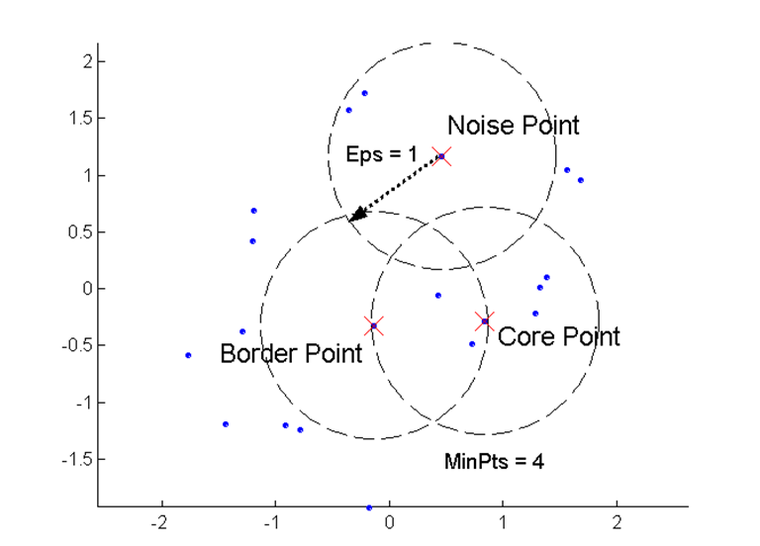
ALGORITMO
Como resultado, todo cluster cumple dos propiedades:
Todos los puntos que formen parte de un mismo cluster están densamente conectados entre ellos y,
Si una observación A es densamente alcanzable desde cualquier observación de un cluster, entonces A también pertenece al cluster.
FUENTE : https://www.cienciadedatos.net/documentos/py20-clustering-con-python.html

Slide 12
ALGORITMO
HIPERPARÁMETROS
Como ocurre en muchas otras técnicas estadísticas, en DBSCAN no existe una forma única y exacta de encontrar el valor adecuado de épsilon (ɛ) y min_samples.
A modo orientativo se pueden seguir las siguientes premisas:
min_samples, cuanto mayor sea el tamaño del set de datos, mayor debe ser el valor mínimo de observaciones vecinas. Si los datos contienen niveles altos de ruido, aumentar min_samples favorecerá la creación de clusters significativos menos influenciados por outliers.
epsilon, una buena forma de escoger ɛ es estudiar las distancias promedios entre las k= min_samples observaciones más próximas. Al representar estas distancias en función de ɛ, el punto de inflexión de la curva suele ser un valor óptimo.
FUENTE : https://www.cienciadedatos.net/documentos/py20-clustering-con-python.html

Slide 13
VENTAJAS Y DESVENTAJAS
03

Slide 14
VENTAJAS Y DESVENTAJAS
VENTAJAS
No requiere que el usuario especifique el número de clusters.
Es independiente de la forma que tengan los clusters.
Puede identificar outliers, por lo que los clusters generados no se ven influenciados por ellos.
Requiere sólo de dos parámetros.
DESVENTAJAS
Es un método determinístico siempre y cuando el orden de los datos sea el mismo. Los border points que son alcanzables desde más de un cluster pueden asignarse a uno u otro dependiendo del orden en el que se procesen los datos.
No genera buenos resultados cuando la densidad de los grupos es muy distinta, ya que no es posible encontrar los parámetros ɛ y min_samples que sirvan para todos a la vez.
FUENTE : https://www.cienciadedatos.net/documentos/py20-clustering-con-python.html

Slide 15
RESUMEN
04

Slide 16
RESUMEN
En esta clase, hemos visto:
Introducción a Agrupación Espacial Basada en Densidad de Aplicaciones con Ruido (DBSCAN)
Algoritmo de funcionamiento.
Ventajas y desventajas.

